Slide 1
第八章
刚体的平面运动

Slide 2
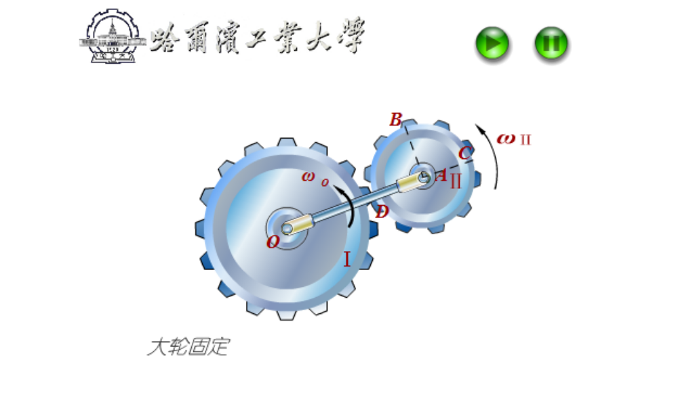
§8-1 刚体平面运动的概述和运动分解
1.平面运动
刚体平面运动：行星齿轮

Slide 3
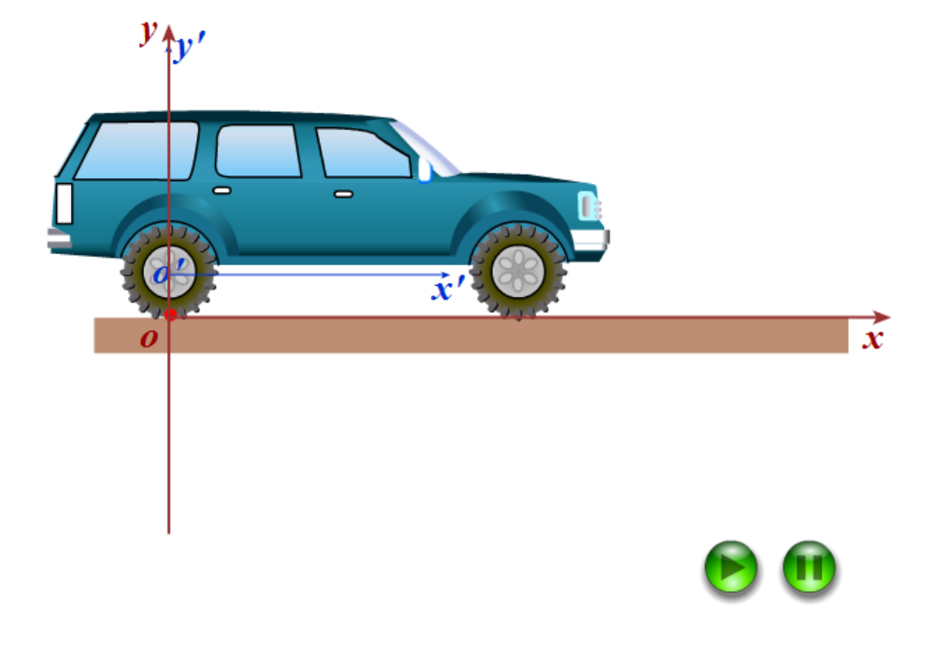
刚体平面运动：车轮运动情况

Slide 4
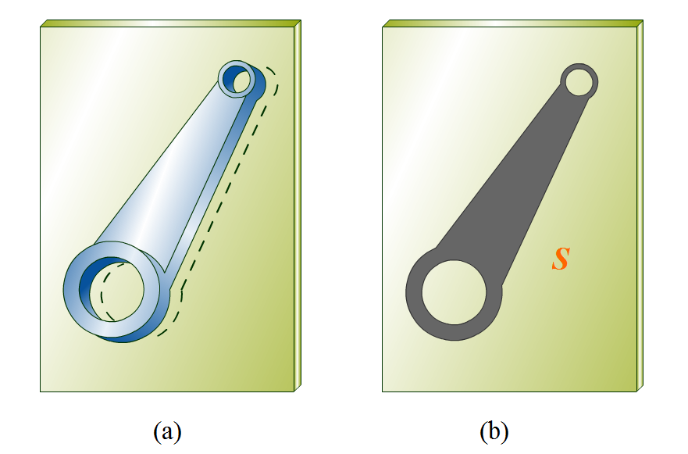
在运动中，刚体上的任意一点与某一固定平面始终保持相等的距离，这种运动称为平面运动。
平面运动
平面图形的运动

Slide 5
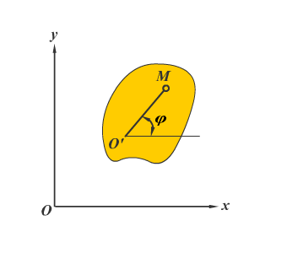
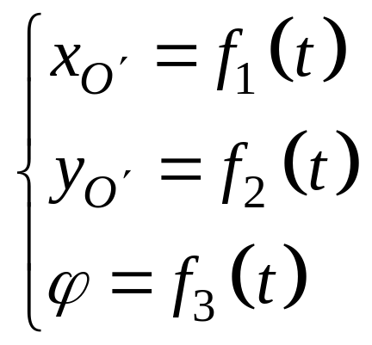
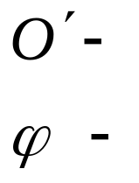
2.运动方程
基点
转角

Slide 6
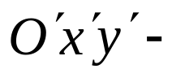
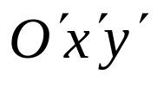

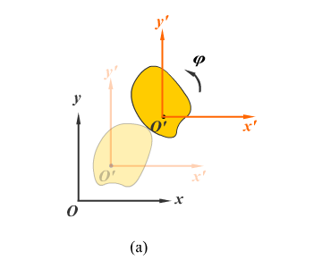
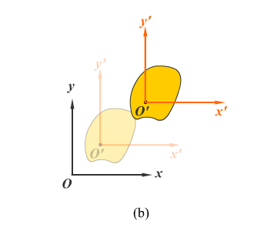
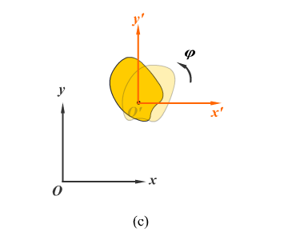
3.运动分析
平移坐标系
平面运动 = 随 的平移+绕 点的转动
=
+

Slide 7
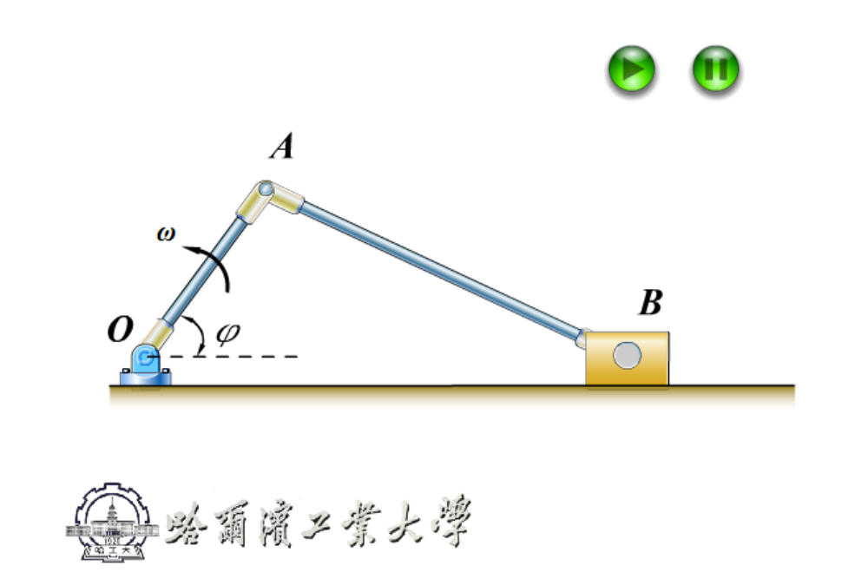
平面运动可取任意基点而分解为平移和转动，其中平移的速度和加速度与基点的选择有关，而平面图形绕基点转动的角速度和角加速度与基点的选择无关。

Slide 8
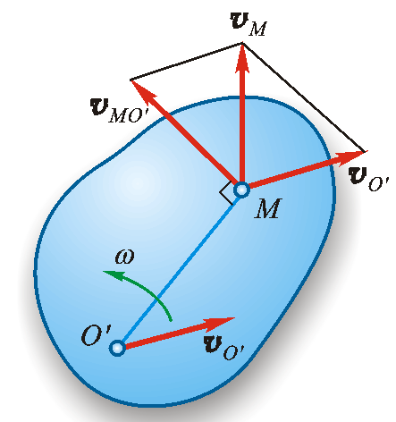

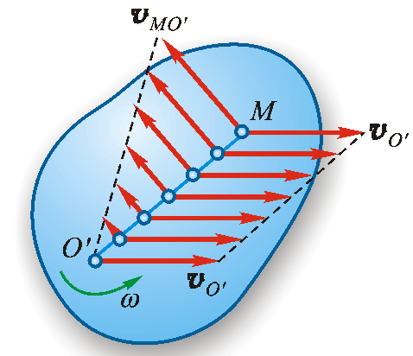
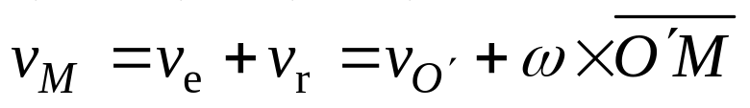
§8-2 求平面图形内各点速度的基点法
1.基点法
动点：M
动系： (平移坐标系)
绝对运动 ：待求
相对运动 ：绕 点的圆周运动
牵连运动 ：平移

Slide 9




任意 A，B 两点
大小
方向垂直于 ，指向同
其中
平面图形内任一点的速度等于基点的速度与该点随图形绕基点转动速度的矢量和。

Slide 10
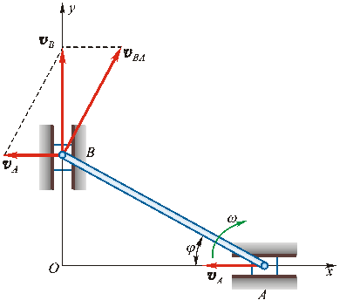
例8-1
已知：椭圆规尺的A端以速度v_{A}沿x 轴的负向运动，
如图所示，AB=l。
求：B端的速度以及尺AB的角速度。

Slide 11
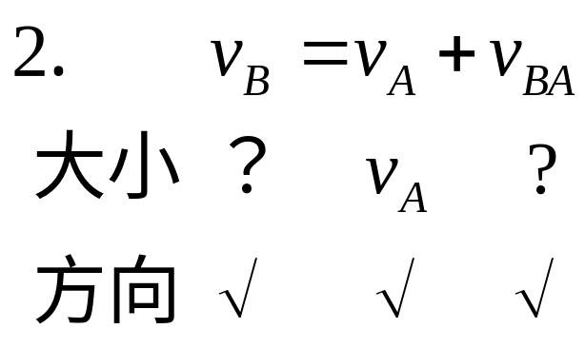
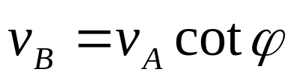
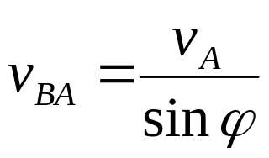
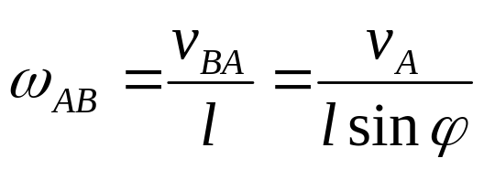
解：
1. AB作平面运动 基点： A

Slide 12
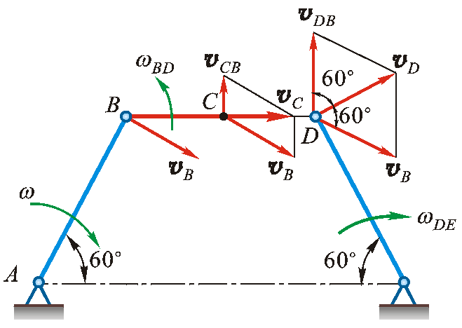
例8-2
已知：如图所示平面机构中，AB=BD= DE= l=300mm。在图示位置时，BD∥AE，杆AB的角速度为ω=5rad/s。
求：此瞬时杆DE的角速度和杆BD中点C的速度。

Slide 13
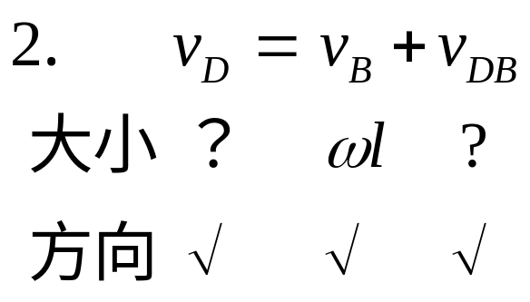
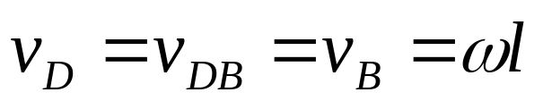
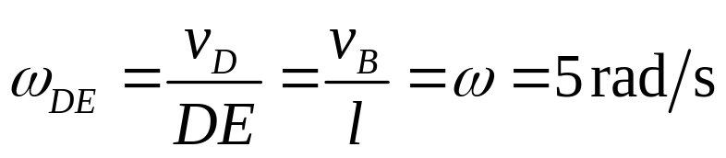
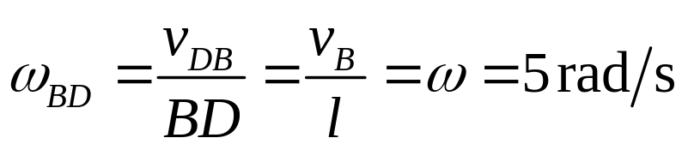
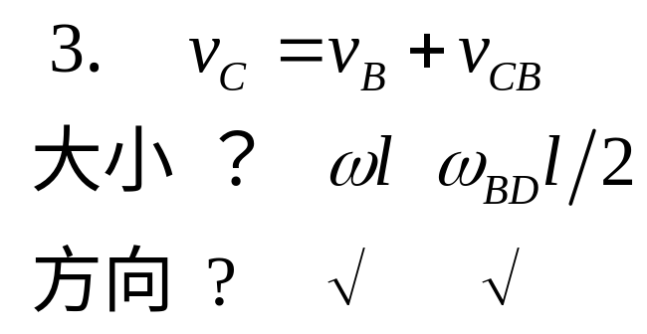
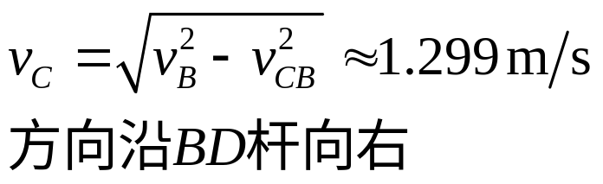
解：
1.BD作平面运动 基点：B

Slide 14
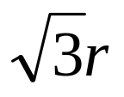


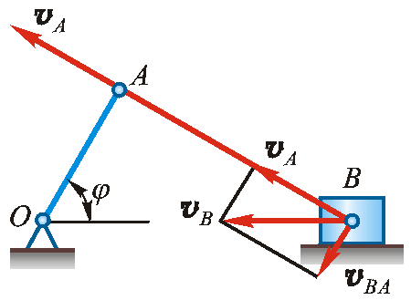
例8-3
已知：曲柄连杆机构如图所示，OA =r, AB= 。
如曲柄OA以匀角速度ω转动。
求：当 时点 的速度。

Slide 15
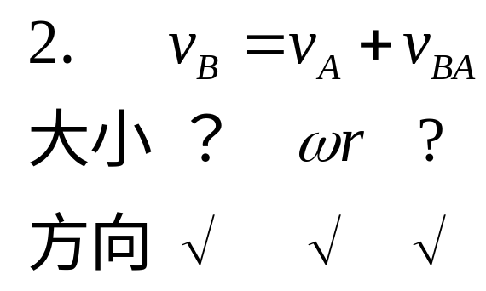
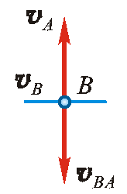

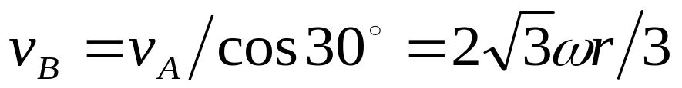
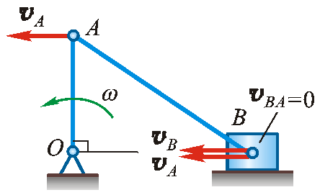

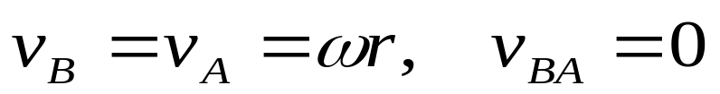
解：
1. AB作平面运动 基点：A
ϕ
=
0
□
v
=
0
B

Slide 16
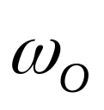
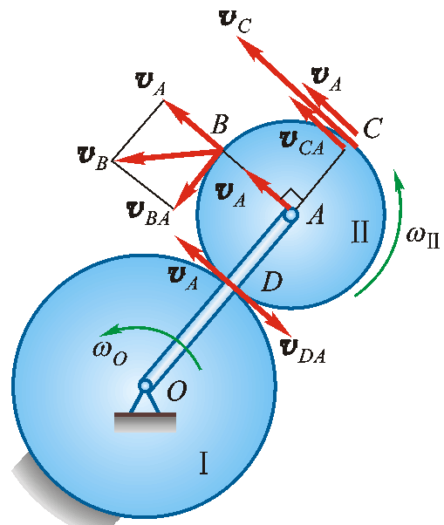
例8-4
已知：如图所示的行星轮系中，大齿轮Ⅰ固定，半
径为r₁ ，行星齿轮Ⅱ沿轮Ⅰ只滚而不滑动，半径为r₂。
系杆OA角速度为 。
求：轮Ⅱ的角速度ω_{Ⅱ}及其上B，C 两点的速度。

Slide 17
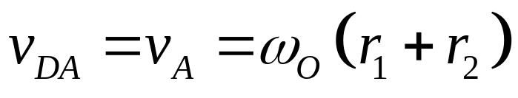
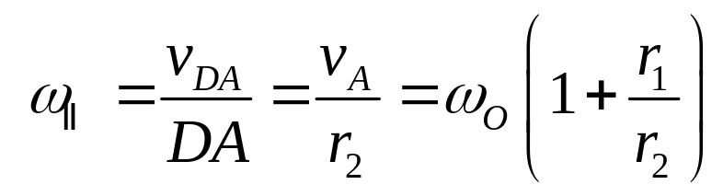
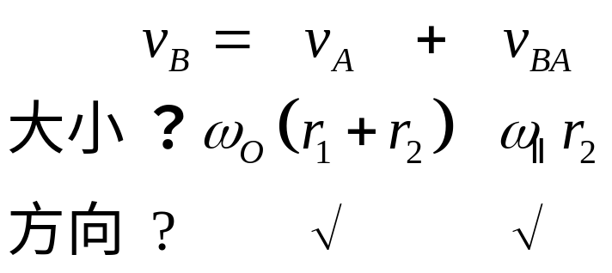
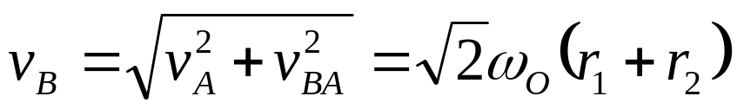
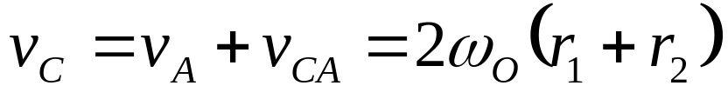
解:
1.轮Ⅱ作平面运动 基点：A
３.

Slide 18
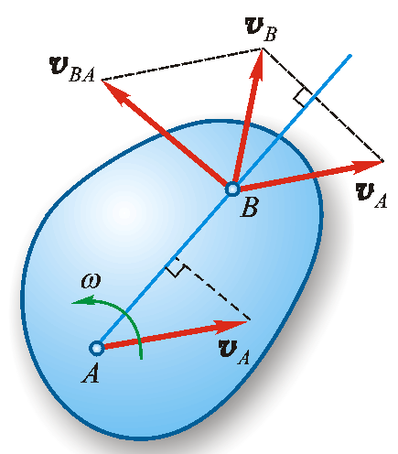
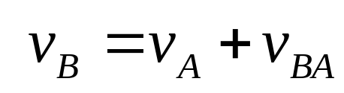
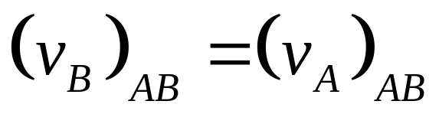
2.速度投影定理
由
沿AB连线方向上投影
同一平面图形上任意两点的速度在这两点连线上的投影相等。

Slide 19
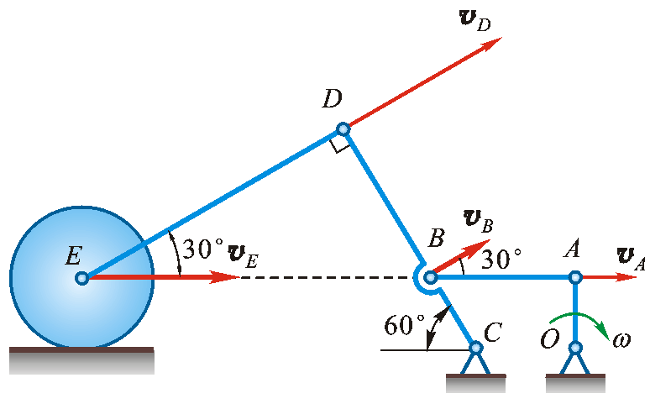
例8-5
如图所示的平面机构中，曲柄OA长100mm，以角速度ω=2rad/s转动。连杆AB带动摇杆CD，并拖动轮E沿水平面纯滚动。已知：CD=3CB，图示位置时A，B，E三点恰在一水平线上，且CD⊥ED。
求：此瞬时点E的速度。

Slide 20
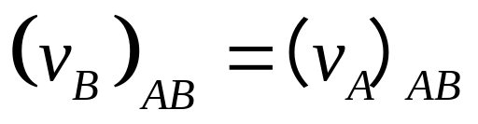
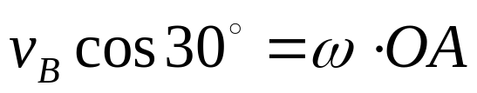
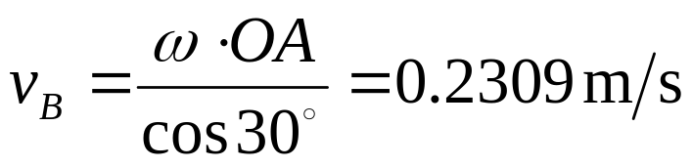
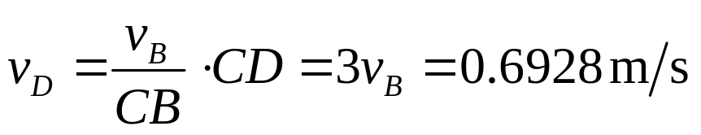
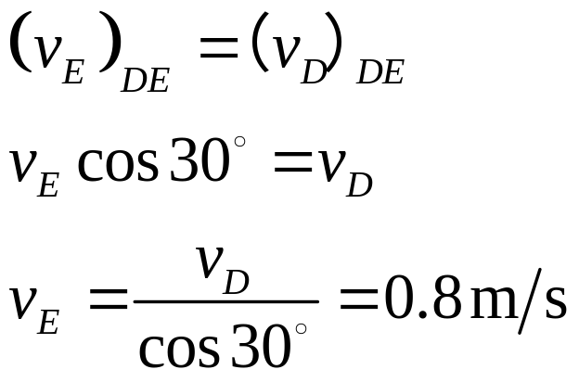
解：
1. AB作平面运动
2.CD作定轴转动，转动轴为C
3.DE作平面运动

Slide 21
作业：8-3、8-5、8-9

Slide 22




§8-3 求平面图形内各点速度的瞬心法
1.定理
基点：A
一般情况下,在每一瞬时,平面图形上都唯一地存在一个速度为零的点，称为瞬时速度中心，简称速度瞬心。

Slide 23


2.平面图形内各点的速度分布
基点：C
平面图形内任意点的速度等于该点随图形绕瞬时速度中心转动的速度。

Slide 24






3.速度瞬心的确定方法
已知 的方向，
且 不平行于 。

Slide 25




且不垂直于
瞬时平移(瞬心在无穷远处)
纯滚动(只滚不滑)约束

Slide 26

例8-6
已知：椭圆规尺的A端以速度v_{A}沿x 轴的负向运动，如图所示，AB=l。
求：用瞬心法求B端的速度以及尺AB的角速度。

Slide 27


解：
AB作平面运动，速度瞬心为点C。

Slide 28

例9-7
已知：矿石轧碎机的活动夹板AB长600mm ，由曲柄OE借连杆组带动，使它绕A轴摆动，如图所示。曲柄OE长100 mm，角速度为10rad/s。连杆组由杆BG，GD和GE组成，杆BG和GD各长500mm。
求：当机构在图示位置时，夹板AB的角速度。

Slide 29







解:
1. 杆GE作平面运动，瞬心为 C_{1 。}
2. 杆BG作平面运动，瞬心为C。

Slide 30











§8-4 用基点法求平面图形内各点的加速度
基点：A
平移坐标系：
大小
方向垂直于 ，指向同
大小
方向由 指向
平面图形内任一点的加速度等于基点的加速度与该点随图形绕基点转动的切向加速度和法向加速度的矢量和。

Slide 31



例8-8
已知：如图所示，在外啮合行星齿轮机构中，系杆以匀角速度ω₁绕O₁转动。大齿轮固定，行星轮半径为r，在大轮上只滚不滑。设A和B是行星轮缘上的两点，点A在O₁O的延长线上，而点B在垂直于O₁O的半径上。
求：点A和B的
加速度。

Slide 32





解:
1.轮Ⅰ作平面运动，瞬心为 C。
2.选基点为Ｏ
√
√
√

Slide 33



√
√
√

Slide 34


例8-9
已知：如图所示，在椭圆规机构中，曲柄OD以匀角速度ω绕O 轴转动。OD＝AD＝BD＝l。
求：当 时，尺AB的角加速度和点A的加速度。

Slide 35







解：
1. AB作平面运动，瞬心为 C。

Slide 36



例8-10
已知：车轮沿直线滚动。已知车轮半径为R，中心O的速度为 ，加速度为 ，车轮与地面接触无相对滑动。
求：车轮上速度瞬心的加速度。

Slide 37






解：
1.车轮作平面运动，瞬心为 C。
3.选Ｏ为基点

Slide 38
作业 8-11

Slide 39
§8-5 运动学综合应用举例
一个运动机构或运动系统是由多种运动的点和刚体组成，各构件之间通过铰链、套筒、销钉、滑块等联接点传递运动。
由已知运动的构件，通过对某些联结点和刚体的运动分析，确定机构中所有构件的运动，称为机构运动分析。
分析机构运动时，先应分析各构件作什么运动，计算各联结点速度和加速度，再计算待求未知量。

Slide 40


已知运动机构 未知运动机构
接触滑动—合成运动
铰链连接—平面运动
连接点运动学分析

Slide 41



例9-11
已知：图示平面机构，滑块B可沿杆OA滑动。杆BE与BD分别与滑块B铰接，BD杆可沿水平轨道运动。滑块E以匀速v沿铅直导轨向上运动，杆BE长为 。图示瞬时杆OA铅直，且与杆BE夹角为
求:该瞬时
杆OA的角
速度与角
加速度。

Slide 42




解：
1. 杆BE作平面运动，瞬心在O点。
取E为基点
沿BE方向投影

Slide 43


2. 动点 ：滑块B 动系 ：OA杆
绝对运动 ：直线运动(BD)
相对运动 ：直线运动(OA)
牵连运动 ：定轴转动(轴O)
√
√
√
沿BD方向投影

Slide 44



沿BD方向投影

Slide 45


例9-12
已知：在图所示平面机构中，杆AC在导轨中以匀速v
平移，通过铰链A带动杆AB沿导套O运动，导套O
与杆AC距离为l。图示瞬时杆AB与杆AC夹角为 。
求：此瞬时杆AB的角速度及角加速度。

Slide 46








解：
1. 动点 ： 铰链A 动系 ： 套筒O

Slide 47







另解：1.取坐标系Oxy
2. A点的运动方程
3.速度、加速度

Slide 48



例9-13
已知：如图所示平面机构，AB长为 l，滑块 A 可沿摇杆OC 的长槽滑动。摇杆OC以匀角速度ω绕轴O转动，滑块B以匀速 沿水平导轨滑动。图示瞬时OC铅直，AB与水平线OB夹角为 。
求：此瞬时AB杆的
角速度及角加速度。

Slide 49







解：
速度分析
1.杆AB作平面运动，基点为B
2.动点：滑块 A，动系：OC 杆
√
√
√
√
沿 方向投影

Slide 50







加速度分析
√
√
√
√
√
√
√

Slide 51


例9-14
如图所示平面机构中，杆AC铅直运动，杆BD水平运动，A为铰链，滑块B可沿槽杆AE中的直槽滑动。图示瞬时
求：该瞬时槽杆AE的
角速度 、角加速度及
滑块B相对AE的加速度。

Slide 52









解：
动点：滑块B 动系：杆AE
基点：A

Slide 53







沿 方向投影
沿 方向投影

Slide 54
作业：8-16、8-19、8-27

